Slide 1
نهضت مردمی آزادسازی زمین
آذر 1402

Slide 2
سرفصل‌های ارائه
اهداف و ساختار نهضت آزادسازی زمین
آشنایی با قوانین و آیین‌نامه‌های مرتبط با اعطای زمین
مروری بر وضعیت اجرایی نهضت ملی مسکن و طرح جوانی جمعیت
آشنایی با ادبیات پایه شهرسازی و فرآیندها و تصمیم‌گیران الحاق زمین
فرآیند فعال‌سازی هسته‌های استانی و شهرستانی

Slide 3
اهداف نهضت
فعال شدن شبکه مردمی در کل کشور برای تحقق رویای زیست‌شهر
آشنا شدن این شبکه مردمی با طرح زیست‌شهر و تغییر رویای آنها از شهر مطلوب
گفتمان‌سازی لزوم واگذاری زمین بصورت ویلایی و در مراحل بعدی بصورت خانه معیشت‌محور و مولّد
گفتمان‌سازی لزوم واگذاری زمین به مردم نه پیمانکار یا تعاونی
آزادسازی زمین طبق قانون نهضت ملی مسکن و قانون حمایت از خانواده و جوانی جمعیت و برنامه هفتم توسعه کشور

Slide 4
ساختار تشکیلاتی نهضت
کارگروه تولید محتوای رسانه‌ای
کارگروه پشتیبانی قضایی
کارگروه پشتیبانی علمی و اطلاعاتی
هسته مرکزی نهضت
هسته‌های استانی و شهرستانی مسکن
کارگروه هدایت و راهبری
گروه‌های جهادی
بسیج دانشجویی
عموم مردم
مشمولان قانون نهضت ملی مسکن
مشمولان قانون جوانی جمعیت
دغدغه‌مندان و فعالان
هیئات و ...
شورای هماهنگی هسته‌های فعال استانی یا شهرستانی

Slide 5
وظایف هسته مرکزی
کارگروه هدایت و راهبری
کارگروه پشتیبانی علمی و اطلاعاتی
کارگروه تولید محتوای رسانه‌ای
کارگروه پشتیبانی قضایی
تهیه بسته آموزشی
ارتباط مستمر به هسته‌های استانی و شهرستانی
پاسخ به سوالات علمی هسته‌های استانی و شهرستانی
رصد اخبار کشوری حوزه آزادسازی زمین
تولید محتوای رسانه‌ای تبلیغ زیست شهر
تهیه بسته آموزشی قضایی
رصد آمار و اطلاعات وضعیت کشوری حوزه آزادسازی زمین
راهنمایی هسته‌های استانی و شهرستانی برای پیگیری‌های قضایی
تولید مستمر محتوای رسانه‌ای برای هسته‌های استانی و شهرستانی

Slide 6
وظایف هسته‌های استانی و شهرستانی نهضت
تشکیل و تقویت هسته استانی یا شهرستانی
شناسایی تصمیم‌گیران و تصمیم‌سازان استان یا شهرستان و موضع آنها
رصد وضعیت استان یا شهرستان در حوزه آزادسازی زمین
ارتباط مستمر با عموم مردم و آگاه کردن آنها نسبت به مسئله آزادسازی زمین و وضعیت استان یا شهرستان
تعریف کنش‌های مختلف و متنوع برای عموم مردم تا رسیدن به نتیجه

Slide 7
ردیف | مسئول هسته | استان | فعالیت
1 | آقای مهندس حسین مقدادی | استان قم | فعالیت رسانه‌ای
2 | آقای دکتر اکبر ویسمرادی | استان کرمانشاه | شبکه‌سازی مردمی و مطالبه‌گری از مسئولان
3 | آقای مهندس سعید گلستانی | استان کرمان | ساخت شهرک الگو
4 | آقای دکتر فریبرز پیرو | استان کرمانشاه | گفتمان‌سازی نخبگانی
5 | آقای مهندس عباس طاهری | شهر ابهر زنجان | مشارکت گروه‌های جهادی در ساخت مسکن
6 | آقای مهندس مسعود امیدواری | شهر ابرکوه یزد | پیگیری قضایی تخلفات
معرفی هسته‌های استانی و شهرستانی موفق

Slide 8
آشنایی با قوانین و آیین‌نامه‌های مرتبط با اعطای زمین

Slide 9
قوانین موجود
قوانین اصلی نهضت ملی مسکن
قانون ساماندهی و حمایت از تولید و عرضه مسکن
قانون جهش تولید مسکن
قانون حمایت از خانواده و جوانی جمعیت
ماده 4 این قانون برای خانواده‌های 3 فرزند به بالا
آیین نامه اجرایی ماده ۴ توسط وزارت راه و شهرسازی
قانون بودجه 1402
تبصره 11 قانون بودجه برای خانواده‌های دارای 4 فرزند زیر 20 سال
قانون برنامه هفتم توسعه جمهوری اسلامی
الحاق 330 هزار هکتار به محدوده سکونتگاهی
قوانین و آیین‌نامه‌های مرتبط با اعطای زمین

Slide 10
ماده 1- دولت موظف است به نحوی برنامه‌ریزی و اقدام کند تا سالانه حداقل یک میلیون واحد مسکونی در کشور عرضه گردد.
ماده 4- بانک‌ها و مؤسسات اعتباری غیربانکی مکلفند حداقل ۲۰% از تسهیلات پرداختی نظام بانکی در هر سال را به بخش مسکن اختصاص دهند.
ماده ۸- شورای عالی شهرسازی و معماری ایران و مراجع ذی‌صلاح تغییر کاربری اراضی در استان‌ها، مکلفند نسبت به بررسی و تعیین تکلیف خارج از نوبت پرونده­های ارسالی ظرف حداکثر دو ماه پس از تاریخ وصول، اقدام نمایند.
ماده 9- سازمان جنگل‌ها، مراتع و آبخیزداری کشور مکلف است اراضی ملی واقع در محدوده و حریم شهرها و همچنین اراضی مورد نیاز برای شهرک‌سازی در خارج از حریم شهرها را تحویل وزارت راه و شهرسازی نماید.
تبصره 2- اراضی کشاورزی حاصل­خیز (درجه ۱ و ۲) نمی­تواند برای ساخت مسکن مورد استفاده قرار گیرد.
ماده 10- کلیه وزارتخانه‌ها، مؤسسات و دستگاه‌های دولتی مکلفند نسبت به واگذاری و تحویل رایگان اراضی در اختیار خود بنا به درخواست وزارت راه و شهرسازی اقدام نمایند.
قانون جهش تولید مسکن

Slide 11
شرایط ثبت نام نهضت ملی مسکن:
متقاضی، می‌بایست در 5 سال گذشته، فاقد زمین‌های مسکونی و یا حتی واحدهای مسکونی باشد. همچنین، از 22 بهمن ماه سال 1357 نیز از امکانات نهادهای عمومی غیردولتی مربوط به مسکن، که شامل زمین مسکونی، واحد مسکونی، تسهیلاتی که برای خرید و یا ساخت مسکن هستند، استفاده نکرده باشد.
متقاضی، می‌بایست متاهل و یا سرپرست خانوار باشد. (زنان خود سرپرست، زنان مطلقه، نخبگان، معلولان شرایطشان متفاوت است.)
متقاضی، می‌بایست دارای حداقل 5 سال سابقه سکونت در شهر محل تقاضای خود، در پنج سال اخیر باشد.
متقاضی، می‌بایست شرایط لازم برای دریافت و پرداخت تسهیلات بانکی را داشته باشد.
قوانین اصلی نهضت ملی مسکن

Slide 12
قانون حمایت از خانواده و جوانی جمعیت:
ماده 4- دولت مکلف است یک قطعه زمین یا واحد مسکونی حداکثر به میزان ۲۰۰ مترمربع برای ساکنین در روستاها یا شهرهای کمتر از پانصدهزار نفر پس از تولد فرزند سوم و بیشتر (بدنیا آمده بعد از 24 مهر 1400)، در همان محل بر اساس هزینه آماده سازی فقط برای یکبار به صورت فروش اقساطی با دو سال تنفس و هشت سال اقساط اعطاء نماید و سند مالکیت، پس از پرداخت آخرین قسط، ظرف حداکثر یک ماه، به مالکین تحویل داده می­شود.
تبصره 1- برای ساکنین شهرهای بالای پانصدهزار نفر، زمین یا واحد مسکونی با شرایط مقرر در این ماده بسته به اعلام ظرفیت توسط دولت مبنی بر وجود زمین یا واحد مسکونی در شهرک‌های اطراف یا شهرهای جدید یا شهرهای مجاور یا زادگاه پدر یا مادر مشروط به اینکه بالاتر از پانصدهزار نفر نباشد، اختصاص می یابد.
آیین نامه اجرایی ماده (۴) قانون حمایت از خانواده و جوانی جمعیت:
ماده 6- در صورتی که تعداد خانوار مشمول این آیین نامه در هر شهر و طرح (پروژه) بیشتر از ظرفیت زمین یا واحد مسکونی قابل تأمین توسط دولت باشد، اولویت واگذاری با خانوارهای فاقد مالکیت و دارای فرم (ج) سبز است.
قانون حمایت از خانواده و جوانی جمعیت و آیین‌نامه اجرایی آن

Slide 13
قانون بودجه سال ۱۴۰۲ کل کشور
تبصره ۱۱- مسکن و حمل و نقل
بند ح- به منظور حمایت از خانواده و تحقق جوانی جمعیت، وزارت راه و شهرسازی مکلف است در سال ۱۴۰۲ یک قطعه زمین یا واحد مسکونی به صورت رایگان در قالب شرایط مندرج در قانون حمایت از خانواده و جوانی جمعیت به خانواده‌های دارای چهار فرزند و بیشتر زیر بیست سال اختصاص دهد. وزارت راه و شهرسازی مکلف است هر سه­ماه یک بار گزارش عملکرد این بند را به کمیسیون‌های عمران، اجتماعی و فرهنگی مجلس شورای اسلامی ارائه نماید.

Slide 14
قانون برنامه هفتم توسعه جمهوری اسلامی ایران
فصل ۱۱- توسعه مسکن
تبصره ۱- وزارت راه و شهرسازی مكلف است در راستای اضافه شدن حداقل دو دهم درصد مساحت سرزمین (330 هزار هکتار) به ظرفیت سكونتگاهی كشور با تراكم حداكثر 60 نفر در هكتار، با اولویت ایجاد مسكن معیشت‌محور در روستاها، شهر‌‌های كوچك و میانی، مناطق مرزی و شهرك‌سازی، برنامه‌ریزی و اقدام نماید.
به‌منظور تسهیل مهاجرت معكوس اقشار مختلف جامعه، در این واگذاری شرط سكونت 5 سال لحاظ نخواهد شد و وزارت راه و شهرسازی مجاز است واگذاری را ‌به‌صورت نود و نه ساله انجام دهد.

Slide 15
مصوبات چهارمین جلسه شورای عالی مسکن (مورخ 1401/05/09):
اولویت دولت در حوزه مسکن بجای آپارتمان، احداث خانه یک طبقه است. لذا در شهرهایی که از نظر تامین زمین این امکان وجود دارد، می‌بایست به گونه‌ای اقدام شود تا این امر محقق گردد و تراکم نفر در هکتار به 60 نفر در هکتار کاهش یابد.
وزارت راه و شهرسازی امکان نظارت مردم (بخصوص اعضای پروژه‌ها) را بر پروژه‌های در دست اقدام نهضت ملی مسکن فراهم نماید.
مصوبات پنجمین جلسه شورای عالی مسکن (مورخ 1401/06/27):
بنیاد مسکن نسبت به تامین زمین در روستاها در قطعات حداقل 500 متر مربعی و معیشت محور از طریق اراضی دولتی یا توافق با مالکین و الحاق آن به طرح‌های هادی و واگذاری آن صرفا به متقاضیان با فرم ج سبز اقدام نماید.
مهمترین مصوبات جلسات شورای عالی مسکن
نوع وام | مبلغ وام | مدت بازپرداخت | سود وام | اقساط ماهیانه | مراحل پرداخت
مسکن شهری | 550 میلیون | 20 سال | 18 درصد | سال اول: 7.375.000 تومان | ۱۰ درصد آخر فونداسیون ۴۰ درصد آخر سقف و اسکلت ۲۵ درصد آخر سفت کاری ۲۵ درصد آخر نازک کاری
 |  |  |  | سال دهم: 9.600.000 تومان
 |  |  |  | سال بیستم: 12.901.000 تومان
مسکن روستایی | 350 میلیون | 20 سال | 5 درصد | هر سال: 2.200.000 تومان

Slide 16
مروری بر وضعیت اجرایی نهضت ملی مسکن و طرح جوانی جمعیت

Slide 17
8 میلیون خانواده نیاز به مسکن داشته و در حال حاضر مستاجر هستند. چند میلیون هم تازه ازدواج کرده یا در شرف ازدواج هستند.
6.4 میلیون خانواده در سامانه ثبت نام کردند
2.2 میلیون خانواده شرایط مسکن ملی را داشتند
4.2 میلیون خانواده رد شده‌اند که بخشی از آنها نیازمند به مسکن بوده و با تسهیل قوانین می‌توانند در گام‌های بعدی صاحب مسکن شوند
1.6 میلیون خانواده امیدی به خانه‌دار شدن از طریق نهضت ملی ندارند
1.5 میلیون خانواده قسط اول 40 میلیونی را واریز کردند
0.7 میلیون خانواده قسط اول 40 میلیونی را واریز نکرده و از پروژه حذف شدند.
دولت ساخت 500 هزار خانه را شروع کرده است
به 400 هزار خانواده زمین واگذار شده است (روی بخشی از این زمین‌ها کار آماده سازی زمین انجام نشده است)
واگذاری فردی که تقریبا 40 درصد به این صورت بوده است
ساخت توسط پیمان‌کار در قالب قرارداد 3 جانبه (تامین کننده مالی (دولت و بانک) - متقاضی - پیمان‌کار)
ساخت توسط تعاونی
گروه ساخت
دولت هنوز برای 600 هزار خانواده دیگر کاری نکرده ولی دوست دارد که خودش خانه بسازد ولی توان آن را نداشته و بسمت دادن زمین می‌رود
وضعیت اجرای طرح نهضت ملی مسکن
آخرین تاریخ بروزرسانی: 10 آبان ماه 1402

Slide 18
8 میلیون خانواده نیاز به مسکن داشته و در حال حاضر مستاجر هستند. چند میلیون هم تازه ازدواج کرده یا در شرف ازدواج هستند.
6.4 میلیون خانواده در سامانه ثبت نام کردند
2.2 میلیون خانواده شرایط مسکن ملی را داشتند
4.2 میلیون خانواده رد شده‌اند که بخشی از آنها نیازمند به مسکن بوده و با تسهیل قوانین می‌توانند در گام‌های بعدی صاحب مسکن شوند
1.6 میلیون خانواده امیدی به خانه‌دار شدن از طریق نهضت ملی ندارند
1.5 میلیون خانواده قسط اول 40 میلیونی را واریز کردند
0.7 میلیون خانواده قسط اول 40 میلیونی را واریز نکرده و از پروژه حذف شدند.
دولت ساخت 500 هزار خانه را شروع کرده است
به 400 هزار خانواده زمین واگذار شده است (روی بخشی از این زمین‌ها کار آماده‌سازی زمین انجام نشده است)
واگذاری فردی که تقریبا 40 درصد به این صورت بوده است
ساخت توسط پیمان‌کار در قالب قرارداد 3 جانبه (تامین کننده مالی (دولت و بانک) - متقاضی - پیمان‌کار)
ساخت توسط تعاونی
گروه ساخت
دولت هنوز برای 600 هزار خانواده دیگر کاری نکرده ولی دوست دارد که خودش خانه بسازد ولی توان آن را نداشته و بسمت دادن زمین می‌رود
وضعیت اجرای طرح نهضت ملی مسکن
آخرین تاریخ بروزرسانی: 10 آبان ماه 1402

Slide 19
300 هزار نفر مشمول ماده 4 قانون حمایت از خانواده و جوانی جمعیت
80 هزار نفر ثبت‌نام نکرده‌اند که یا در نهضت ملی ثبت‌نام کرده‌اند یا از این قانون بی‌اطلاعند
220 هزار نفر در سامانه جامع طرح‌های حمایتی مسکن ثبت‌نام کردند
واگذاری 34 هزار قطعه زمین تاکنون
12 هزار قطعه زمین گروهی
22 هزار قطعه زمین انفرادی
وضعیت اجرای ماده 4 قانون حمایت از خانواده و جوانی جمعیت
آخرین تاریخ بروزرسانی: 10 آبان ماه 1402

Slide 20
جمع کل واگذاری انفرادی و گروهی و جوانی جمعیت منتهی به 1402/08/10
تعداد واگذاری واحد زمین در طرح نهضت ملی |  | تعداد واگذاری واحد زمین در طرح جوانی جمعیت |  | جمع کل واگذاری منتهی به 1402/08/10
انفرادی | گروهی | انفرادی | گروهی
124,195 | 213,116 | 22,325 | 11,702 | 371,338

Slide 21
جمع کل واگذاری انفرادی و گروهی و جوانی جمعیت منتهی به 1402/08/10
ردیف | استان | تعداد واگذاری واحد زمین در طرح نهضت ملی |  | تعداد واگذاری واحد زمین در طرح جوانی جمعیت |  | جمع واگذاری
 |  | انفرادی | گروهی | انفرادی | گروهی
1 | هرمزگان | 25222 | 13500 | 2588 | 815 | 42125
2 | خراسان رضوی | 24828 | 13611 | 2129 | 656 | 41224
3 | اصفهان | 8886 | 18026 | 784 | 500 | 28196
4 | خراسان جنوبی | 18915 | 4483 | 2166 | 0 | 25564
5 | آذربایجان غربی | 1670 | 23015 | 30 | 540 | 25255
6 | یزد | 16255 | 4172 | 4218 | 0 | 24645
7 | کردستان | 0 | 20356 | 171 | 284 | 20811
8 | زنجان | 0 | 19921 | 3 | 400 | 20324
9 | فارس | 3880 | 14162 | 1040 | 360 | 19442
10 | کرمانشاه | 1759 | 8652 | 13 | 2758 | 13182
11 | مرکزی | 1136 | 10100 | 172 | 84 | 11492
12 | آذربایجان شرقی | 342 | 8879 | 319 | 831 | 10371

Slide 22
جمع کل واگذاری انفرادی و گروهی و جوانی جمعیت منتهی به 1402/08/10
ردیف | استان | تعداد واگذاری واحد زمین در طرح نهضت ملی |  | تعداد واگذاری واحد زمین در طرح جوانی جمعیت |  | جمع واگذاری
 |  | انفرادی | گروهی | انفرادی | گروهی
13 | لارستان | 1012 | 8250 | 502 | 0 | 9764
14 | کرمان جنوب | 3450 | 4264 | 318 | 0 | 8032
15 | مازندران | 0 | 7319 | 0 | 143 | 7462
16 | سیستان و بلوچستان | 3647 | 2367 | 687 | 0 | 6701
17 | البرز | 0 | 4524 | 1 | 714 | 5239
18 | همدان | 438 | 4316 | 417 | 0 | 5171
19 | بوشهر | 2029 | 1019 | 1868 | 0 | 4916
20 | خوزستان | 1566 | 2495 | 440 | 0 | 4501
21 | کرمان | 0 | 3435 | 612 | 0 | 4047
22 | تهران | 0 | 1536 | 0 | 2500 | 4036
23 | ایرانشهر | 1580 | 1816 | 225 | 0 | 3621
24 | کهگیلویه و بویراحمد | 440 | 2551 | 276 | 264 | 3531

Slide 23
جمع کل واگذاری انفرادی و گروهی و جوانی جمعیت منتهی به 1402/08/10
ردیف | استان | تعداد واگذاری واحد زمین در طرح نهضت ملی |  | تعداد واگذاری واحد زمین در طرح جوانی جمعیت |  | جمع واگذاری
 |  | انفرادی | گروهی | انفرادی | گروهی
25 | چهارمحال و بختیاری | 10 | 2984 | 488 | 0 | 3482
26 | خراسان شمالی | 1883 | 652 | 227 | 0 | 2762
27 | سمنان | 1228 | 899 | 354 | 0 | 2481
28 | شاهرود | 1980 | 193 | 198 | 0 | 2371
29 | قم | 0 | 1700 | 630 | 18 | 2348
30 | گلستان | 817 | 727 | 23 | 490 | 2057
31 | ایلام | 1050 | 188 | 751 | 0 | 1989
32 | قزوین | 0 | 1274 | 47 | 115 | 1436
33 | گیلان | 0 | 1112 | 0 | 230 | 1342
34 | اردبیل | 172 | 490 | 355 | 0 | 1017
35 | لرستان | 0 | 128 | 273 | 0 | 401

Slide 24
ردیف | نام شهرستان | قیمت هر متر مربع زمین مسکونی (میلیون تومان) |  | میزان تغییرات | قیمت هر متر مربع ملک یا واحد مسکونی (میلیون تومان) |  | میزان تغییرات
 |  | سال 1401 | سال 1402 |  | سال 1401 | سال 1402
1 | بیرجند | از 8 م تا 25 م | از 6 م تا 20 م | حدود 20% کاهش قیمت | از 16 م تا 40 م | از 12 م تا 35 م | حدود 20% کاهش قیمت
2 | طبس | از 4 م تا 4.5 م | از 3 م تا 3.5 م | حدود 20% کاهش قیمت | از 22 م تا 25 م | از 18 م تا 20 م | حدود 20% کاهش قیمت
3 | درمیان | از 1.5 م تا 1.8 م | 1 م | حدود 30% کاهش قیمت | از 3.5 م تا 4 م | از 2.5 م تا 3 م | حدود 30% کاهش قیمت
4 | خوسف | از 1 م تا 1.5 م | از 0.8 م تا 1 م | حدود 20% کاهش قیمت | از 12 م تا 14 م | از 8 م تا 10 م | حدود 20% کاهش قیمت
5 | بشرویه | از 2.5 م تا 3 م | از 1.7 م تا 2.2 م | حدود 30% کاهش قیمت | 7 م | 7 م | ثابت
6 | نهبندان | از 1.2 م تا 1.3 م | از 0.9 م تا 1 م | حدود 20% کاهش قیمت | 7 م | 7 م | ثابت
7 | فردوس | از 1.5 م تا 6 م | از 1.5 م تا 6 م | ثابت | 10 م | 10 م | ثابت
8 | سرایان | از 2 م تا 3 م | از 2 م تا 3 م | ثابت | 10 م | 10 م | ثابت
9 | قائن | از 8 م تا 10 م | از 12 م تا 15 م | حدود 50% افزایش قیمت | از 8 م تا 10 م | از 12 م تا 15 م | حدود 50% افزایش قیمت
10 | زیرکوه | از 0.8 م تا 0.9 م | از 1.2 م تا 1.4 م | حدود 50% افزایش قیمت | 6 م | 10 م | حدود 60% افزایش قیمت
11 | سربیشه | از 2.5 م تا 3 م | از 3.5 م تا 4 م | حدود 40% افزایش قیمت | از 4 م تا 5 م | از 7 م تا 8 م | حدود 60% افزایش قیمت
گزارش تغییرات قیمت املاک مسکونی در استان خراسان جنوبی

Slide 25
آشنایی با ادبیات پایه شهرسازی و فرآیندها و تصمیم‌گیران واگذاری زمین

Slide 26
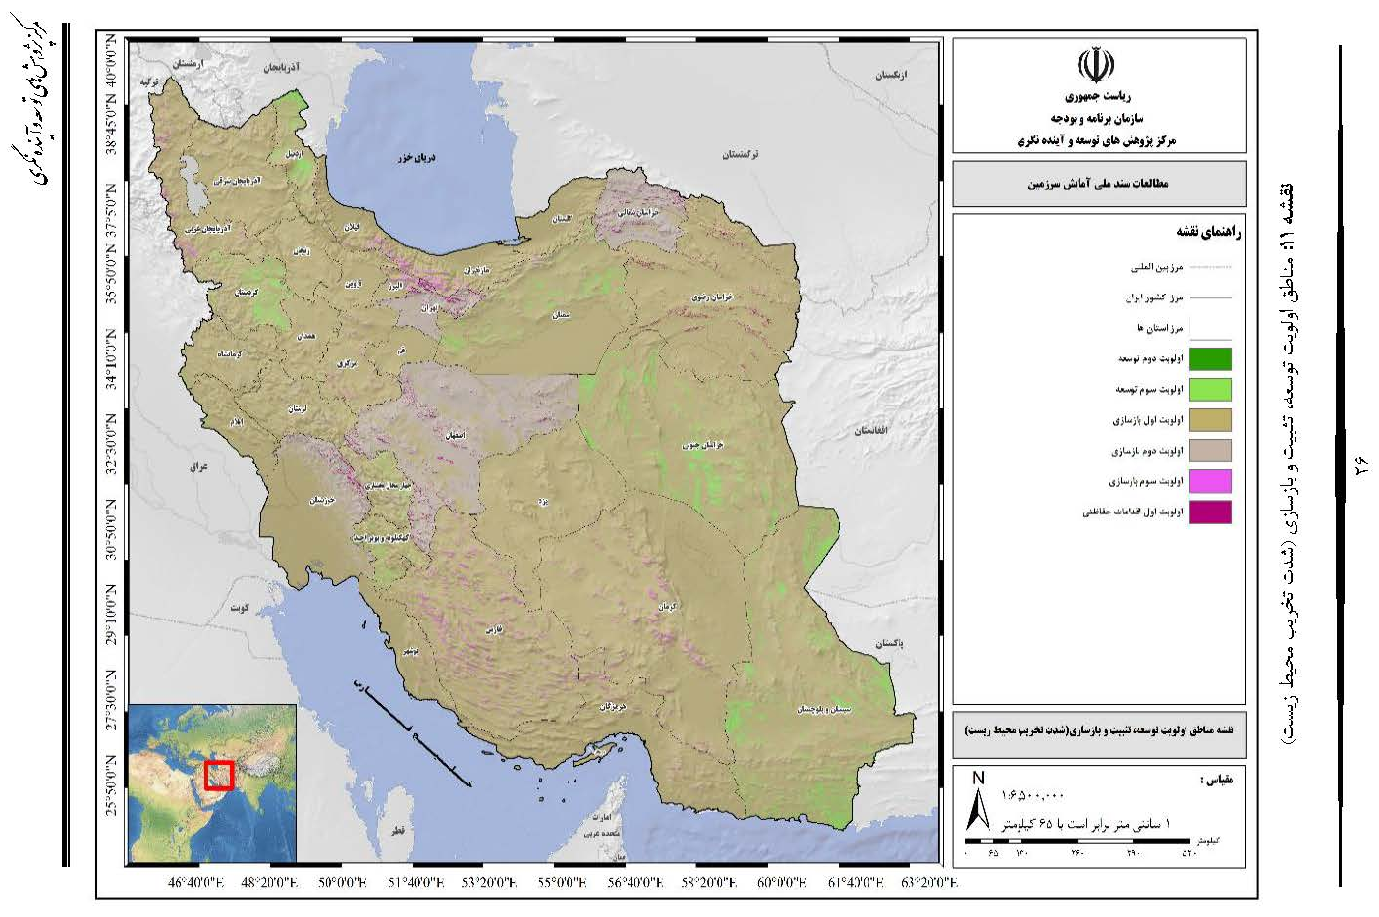
15 درصد از سرزمین؛ در اولویت توسعه
(معاونت آمایش سازمان مدیریت و برنامه‌ریزی)
یک میلیارد نفر با خانه‌های 420 متری

Slide 27
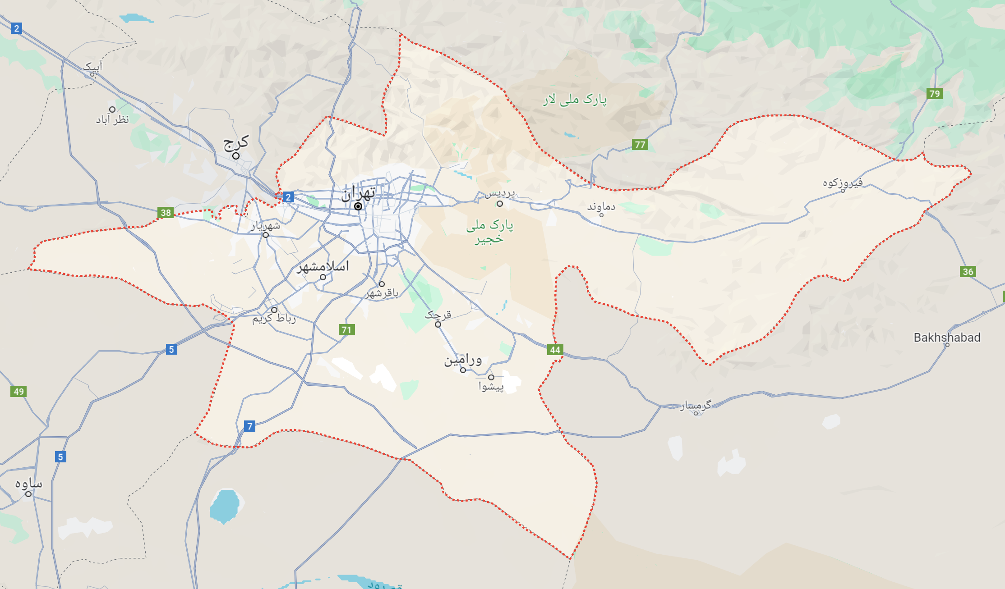
آیا واقعا زمین هست؟
(نمونه استان تهران)
نقاط مناسب ساخت مسکونی | مجموع مساحت این نقاط | تعداد متقاضیان تایید شده نهضت ملی تهران | سهم هر متقاضی بعد از کسر سرانه‌های شهری | تعداد کل متقاضیان نهضت ملی تهران | سهم هر متقاضی بعد از کسر سرانه‌های شهری
77 نقطه | 50 هزار هکتار | 160 هزار نفر | 1500 متر | 1 میلیون نفر | 200 متر

Slide 28
انواع زمین برای آزادسازی
ملی (منابع طبیعی) و دولتی
طبق قانون مجلس باید در اختیار قرار دهد. عمده زمین‌هایی که داده می‌شود از اینجاست.
اوقافی
امضای صلح‌نامه. فقط برای نهضت ملی مسکن قابل استفاده است.
غیردولتی
امضای صلح‌نامه
انواع زمین برای آزادسازی
نکته: کمیسیون ماده 5، وظیفه تغییر کاربری زمین‌های استان‌ها را برعهده دارد.

Slide 29
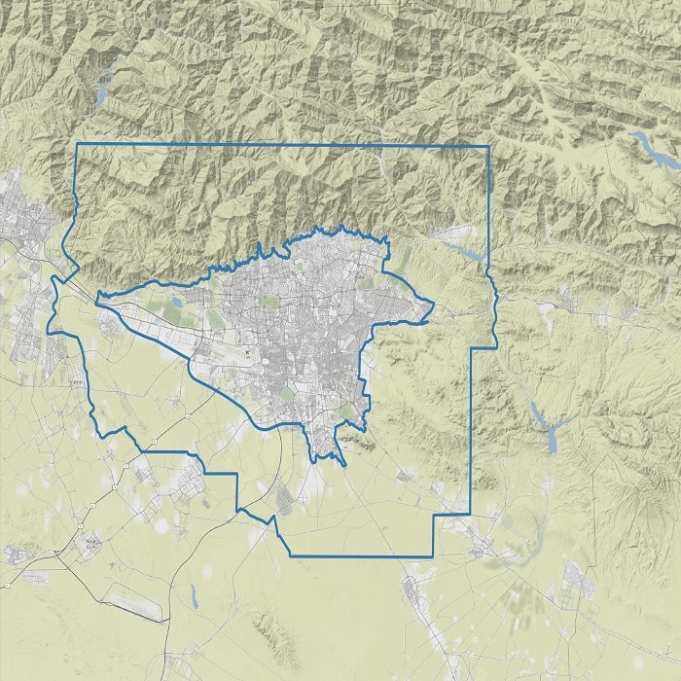
ادبیات پایه شهرسازی
محدوده
حریم
خارج از حریم

Slide 30
ادبیات پایه شهرسازی
تقسیم‌بندی زمین‌ها | تعریف | مالکیت و حکمرانی | قالب ساخت
محدوده | حد کالبدی موجود شهر | در اختیار شهرداری بوده و هرگونه ساخت و ساز نیاز به مجوز شهرداری دارد | ساخت مجتمع
حریم | زمین‌های چسبیده به محدوده شهر برای توسعه شهر در آینده | خصوصی (کشاورزی)، دولتی (نیروهای مسلح و ...)، بایر (سازمان ملی اراضی به نمایندگی اداره کل استان) | الحاق به محدوده شهر توسط شورای عالی معماری و شهرسازی الحاق به محدوده روستا توسط استان
خارج از حریم | زمین‌های خارج از حریم | عمدتا منابع طبیعی | منابع طبیعی بنام سازمان ملی اراضی کرده و شهرک ذیل سازمان ملی شهرک‌سازی ساخته می‌شود. الحاق منفصل به شهر و ساخت ذیل شهرداری ساخت شهر ذیل شرکت عمران شهرهای جدید که قفل است.

Slide 31
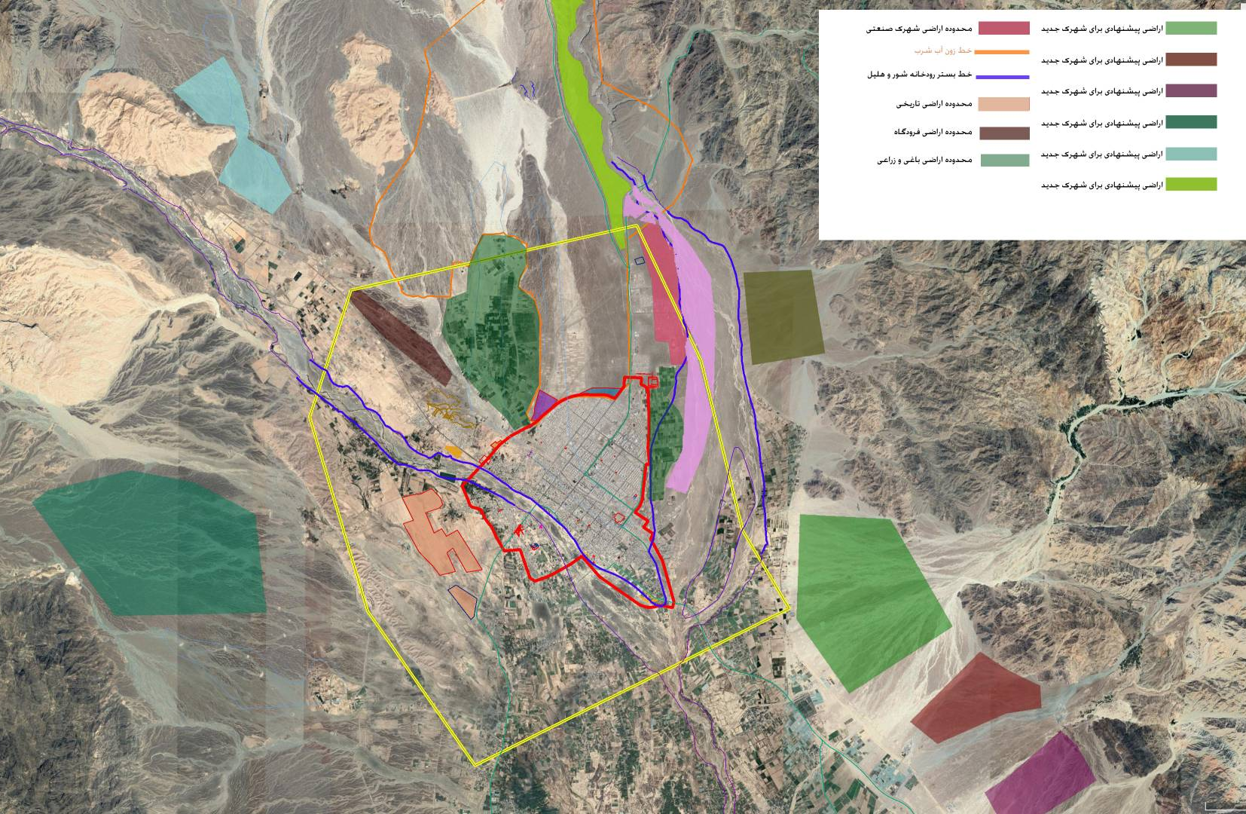
ایده توسعه منفصل و توسعه روستاها
(نمونه جیرفت)

Slide 32
آماده‌سازی زمین (هزینه با متقاضی):
فعالیت‌هایی که به منظور بهره‌برداری از اراضی خام برای آماده‌سازی جهت احداث و بهره‌برداری ضروری می‌باشد که شامل تسطیح زمین، اجرای جوی، جدول، زیرسازی و آسفالت معابر، شبکه‌های تاسیسات زیربنایی و احداث مساجد است.
تامین خدمات زیربنایی و روبنایی (هزینه با دولت):
خدمات زیربنایی شامل انتقال شبکه‌های آب، برق، گاز، تلفن و نظایر آن از مبداء تا محل زمین مورد نظر و خدمات روبنایی شامل احداث اماکن عمومی از قبیل فضاهای آموزشی، بهداشتی، فرهنگی و فضای سبز است.
آماده‌سازی زمین و تامین خدمات زیربنایی و روبنایی

Slide 33
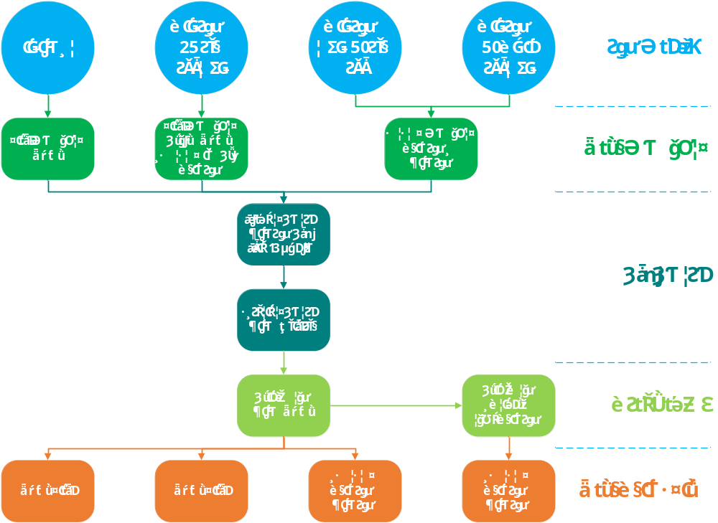
فرآیندهای اعطای زمین در شهرها و روستاها

Slide 34
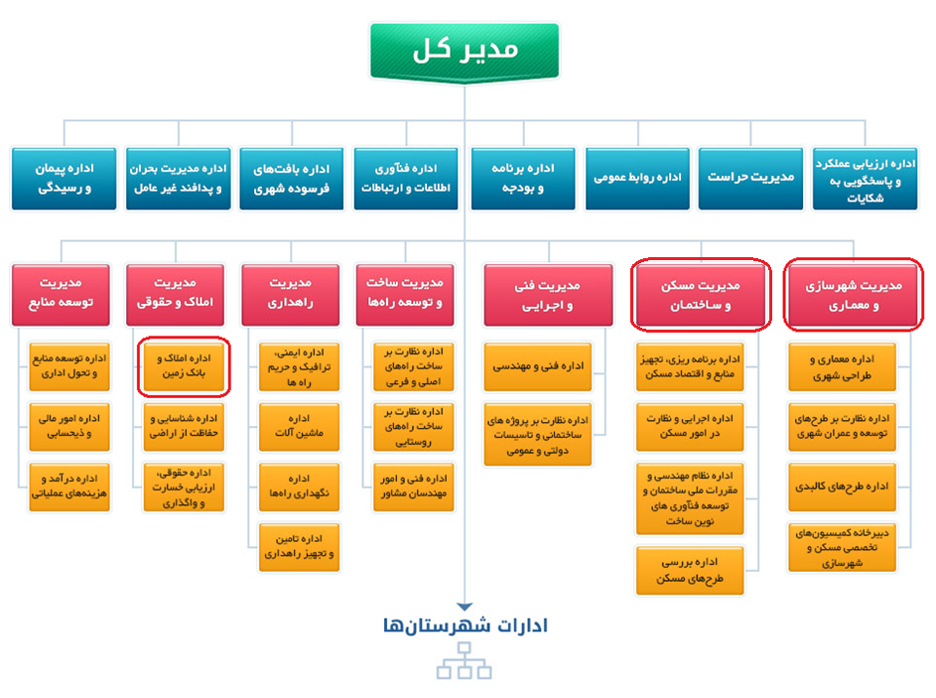
چارت سازمانی اداره کل راه و شهرسازی
مدیریت مسکن و ساختمان: مدیریت نهضت ملی مسکن
مدیریت شهرسازی و معماری:
مدیریت اراضی و الحاق زمین
اداره املاک و بانک زمین:
واگذاری زمین جوانی جمعیت

Slide 35
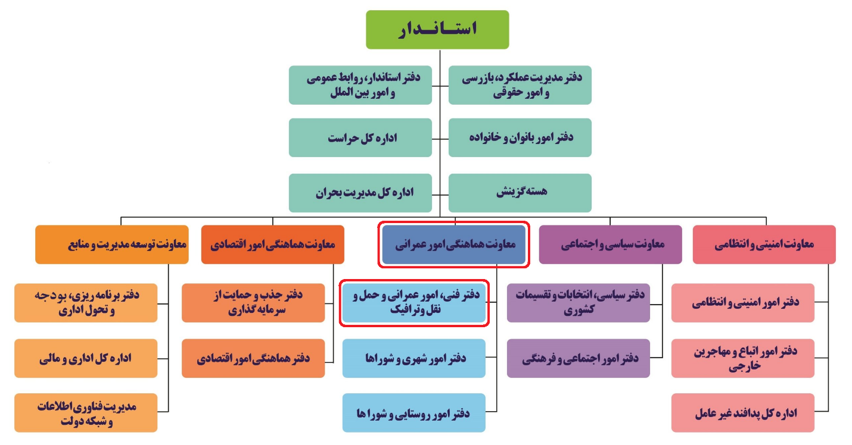
چارت سازمانی استانداری

Slide 36
افراد موثر در شورای عالی شهرسازی و معماری کشور
ردیف | دستگاه مربوطه | سمت | ردیف | دستگاه مربوطه | سمت
١ | وزارت راه و شهرسازی | وزیر راه و شهرسازی (رئیس شورا) | 7 | وزارت اقتصاد و دارایی | وزیر اقتصاد و دارایی
٢ | وزارت راه و شهرسازی | معاون شهرسازی و معماری وزیر (دبیر شورا) | 8 | وزارت جهاد كشاورزی | معاون وزیر و رئیس سازمان جنگل‌ها، مراتع و آبخیزداری
٣ | وزارت راه و شهرسازی | معاون مسکن وزیر | 9 | بنیاد مسكن انقلاب اسلامی | معاون عمران روستایی
٤ | وزارت كشور | معاون عمرانی و توسعه امور شهری و روستایی وزیر | 10 | وزارت نیرو | معاون امور آب و آبفا
٥ | بانک مرکزی | رئیس بانک مرکزی | 11 | سازمان حفاظت محیط زیست | معاونت محیط زیست انسانی
٦ | سازمان برنامه و بودجه | معاون نظارت راهبردی | 12 | سازمان نظام مهندسی ساختمان كشور | نماینده سازمان ‌نظام‌ مهندسی‌ ساختمان كشور
نکته: تصمیم‌گیری بصورت شورایی انجام می‌شود.

Slide 37
معاون هماهنگی امور عمرانی استاندار (رئیس)
رئیس اداره کل راه و شهرسازی استان (دبیر)
رئیس بنیاد مسکن انقلاب اسلامی استان
مدیر کل ثبت اسناد و املاک استان
یکی از رؤسای بانک‌های استان (حسب مورد)
نماینده تام‌الاختیار معاون برنامه‌ریزی استاندار
مدیر عامل شرکت توزیع برق استان
مدیر کل دفتر فنی استانداری
مدیر کل حفاظت محیط زیست استان
شهردار شهر مربوط (حسب مورد)
رئیس سازمان جهاد کشاورزی استان
مدیر کل تعاون استان
نماینده وزارت دفاع و پشتیبانی نیروهای مسلح با انتخاب وزیر
مدیر عامل شرکت آب و فاضلاب استان
مدیر عامل شرکت گاز استان
مدیر کل راه و ترابری استان
مدیر عامل شرکت مخابرات استان
رئیس سازمان میراث فرهنگی، صنایع دستی و گردشگری استان
یکی از اعضای شورای اسلامی استان
اعضای شورای مسکن استان
سبز پررنگ: مهمترین افراد
سبز کم‌رنگ: افراد موثر
نارنجی: کارشناسان فنی
قرمز: اعضای شورا

Slide 38
فرماندار (رئیس شورا)
رئیس اداره راه و شهرسازی شهرستان (دبیر شورا)
شهردار
اداره آب و فاضلاب شهری
رئیس اداره بنیاد مسکن شهرستان
اداره اوقاف و امور خیریه
رئیس شورای اسلامی شهر
اداره صمت شهرستان
کمیته امداد شهرستان
اداره بهزیستی شهرستان
شرکت توزیع برق شهرستان
اداره توزیع گاز شهرستان
اداره اطلاعات
رئیس شعب بانک مسکن شهرستان
رئیس اداره تعاون، کار و امور اجتماعی شهرستان
نمایندگی نظام مهندسی
منابع طبیعی شهرستان
جهاد کشاورزی
اداره اقتصاد و دارایی
معاون عمرانی فرماندار
اعضای شورای مسکن شهرستان
سبز پررنگ: مهمترین افراد
سبز کم‌رنگ: افراد موثر
نارنجی: کارشناسان فنی
قرمز: اعضای شورا

Slide 39
فرآیند فعال‌سازی هسته‌های استانی و شهرستانی

Slide 40
فرآیند فعال‌سازی هسته‌های استانی و شهرستانی
شناسایی تصمیم‌گیران و تصمیم‌سازان استان یا شهرستان و موضع آنها نسبت به این حوزه
رصد وضعیت استان یا شهرستان در حوزه آزادسازی زمین
تشکیل و تقویت هسته استانی یا شهرستانی
تعریف کنش‌های مختلف و متنوع برای عموم مردم تا رسیدن به نتیجه

Slide 41
مسئولیت یا پست | نام و نام خانوادگی | شماره موبایل | موضع نسبت به طرح
استاندار
معاون عمرانی استاندار
رئیس اداره کل راه و شهرسازی
رئیس بنیاد مسکن استان
مدیر کل ثبت اسناد و املاک استان
رئیس بانک مسکن استان
رئیس سازمان جهاد کشاورزی استان
کارشناسان استانداری
کارشناسان اداره کل راه و شهرسازی
کارشناسان بنیاد مسکن
شناسایی تصمیم‌گیران در بحث اعطای زمین در استان
سبز پررنگ: مهمترین افراد
سبز کم‌رنگ: افراد موثر

Slide 42
مسئولیت یا پست | نام و نام خانوادگی | شماره موبایل | موضع نسبت به طرح
فرماندار
رئیس اداره راه و شهرسازی
رئیس اداره بنیاد مسکن
شهردار
رئیس شعب بانک مسکن شهرستان
معاون عمرانی فرماندار
کارشناسان فرمانداری
رئیس جهاد کشاورزی
کارشناسان اداره راه و شهرسازی
کارشناسان بنیاد مسکن
مسئول عمرانی شهرداری
کارشناسان شهرداری
رئیس شورای اسلامی شهر
اعضای شورای شهر
شناسایی تصمیم‌گیران در بحث اعطای زمین در شهرستان
سبز پررنگ: مهمترین افراد
سبز کم‌رنگ: افراد موثر

Slide 43
مسئولیت یا پست | نام و نام خانوادگی | شماره موبایل | موضع نسبت به طرح
نماینده مجلس
امام جمعه
رسانه‌ها و کانال‌های خبری فعال شهرستان
نماینده ولی فقیه
رئیس سپاه
مسئولان سپاه
کارمندان دفتر نماینده مجلس
ائمه جماعت و طلاب
منبری‌ها و سخنرانان معروف
بسیج مساجد
گروه‌های جهادی
هیئات
موسسات فرهنگی و قرآنی
اساتید دانشگاه
تشکل‌های دانشجویی
کارشناسان شهرسازی
مسئولان اداری همراه
دستیار مردمی‌سازی استاندار
شناسایی افراد تصمیم‌ساز و موثر در بحث اعطای زمین در استان یا شهرستان

Slide 44
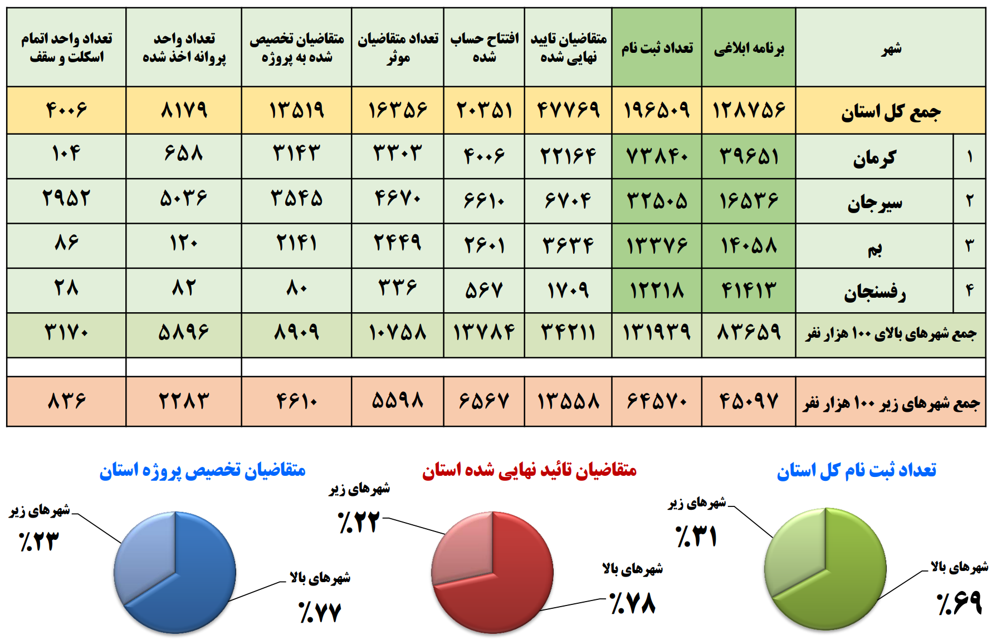
اطلاعات ثبت‌نام متقاضیان طرح نهضت ملی زمین و مسکن استان کرمان

Slide 45
ایجاد یک تیم اولیه پیگیر (2 تا 5 نفر)
ایجاد یک جمع بزرگتر دغدغه‌مند (20 تا 50 نفر)
ایجاد گروه بزرگی از دغدغه‌مندان و علاقه‌مندان استان یا شهرستان
ارسال محتوا در این گروه بصورت مستمر و روزانه
برگزاری جلسات حضوری توسط مسئول هسته برای علاقه‌مندان
شناسایی اعضای فعال و دارای استعداد گروه و ایجاد یک هسته استانی یا شهرستانی از میان آنها
تقسیم کار بین اعضای هسته و پیگیری مستمر از آنها
جلسه حضوری کارگروه هدایت و راهبری با اعضای هسته استانی یا شهرستانی در صورت نیاز
فرآیند ایجاد هسته استانی یا شهرستانی

Slide 46
انواع کنش
ایجاد رسانه‌ای برای ارتباط مستمر با مردم
تعریف کنش بصورت مستمر برای مردم
همراه کردن مسئولان و موثرین
توسعه و تعمیق شبکه

Slide 47
ایجاد رسانه‌ای برای ارتباط مستمر با مردم
انواع کنش رسانه
آگاه‌سازی
گفتمان سازی
توضیح هویت مردمی کار
اطلاع رسانی قوانین و فرآیندها
اطلاع‌رسانی فرآیندهای اعطای زمین و مسئولان مرتبط با این امر
انتشار اخبار مرتبط
مطالبه گری
اطلاع‌رسانی مستمر میزان پیشرفت نهضت ملی و مقایسه با سایر نقاط کشور
آگاه‌سازی نسبت به رویای زیست‌شهر
پوشش کامل کنش‌های مردمی
انعکاس نظرات و نیازهای مخاطبان و پاسخ به آنها و پاسخ به سوالات متداول

Slide 48
انواع کنش‌ها برای همراه کردن مسئولان و موثرین
همراه کردن مسئولان
طراحی عملیات مطالبه‌گری
تکمیل اطلاعات تصمیم‌گیران و تصمیم‌سازان
یافتن نقاط گلوگاهی
اقناع مسئولان و موثرین
برگزاری جلسات خصوصی و عمومی
یافتن زمین‌های مناسب برای آزادسازی
بازدید از پروژه‌ها
کمک به کارگروه قضایی

Slide 49
راهکارهای توسعه و تعمیق شبکه
توسعه و تعمیق شبکه
تبلیغ و معرفی کانال به دوستان و آشنایان
فعال و زنده نگه‌داشتن گروه
ارسال اخبار و گزارش
برگزاری جلسات حضوری ترویجی

